Slide 1

如何有效开展邮件营销

Slide 2
邮件营销成功的关键点

Slide 3


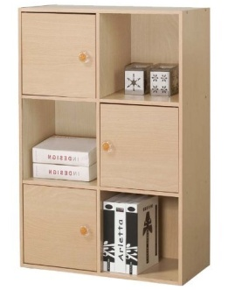


先选户型
结构(体系)比内容和方法更重要
还是先挑家具

Slide 4



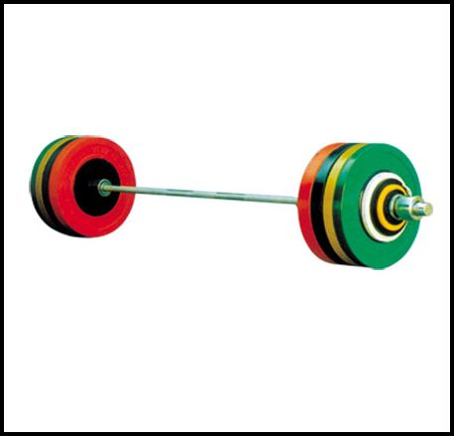
参加跳高的大力士
做自己擅长的事更容易获得成功
参加举重的撑杆跳美女

Slide 5

不但要跑得快 还要跑得久

Slide 6

邮件营销项目中，我们常会遇到这些问题
如何规避垃圾邮件、黑名单、内容过滤等的问题
如何分析海量数据以了解消费者，进行“精准营销”，减少资源的浪费?
提高邮件营销效果的系统方法是怎样的?
提高邮件营销绩效的方法与技巧有什么?
营销活动、文案、视觉与奖励的设计技巧
怎样掌握提升新客户获取、活动邀约、会员促销的ROI的策划与执行?
如何科学化地经营及管理数据库，提升客户忠诚度、降低客户睡眠率及流失率?
邮件营销地址管理、维护与细分的基本方法有什么?

Slide 7

但是
是否解决了这些问题
我们就可以做好邮件营销……

Slide 8


这些问题是否覆盖了营销框架的全部？
作用
邮件营销框架
营销自动化
工具
邮件营销实施
执行
发现如何做得更好
技巧
这些问题主要是针对方法和技巧
了解流程及规则
方法
知道需要做哪些事
体系
创建体系和方法
原理

Slide 9
做好邮件营销的三个关键点
结构(体系)比内容和方法更重要
在明确邮件营销体系的基础上优化内容和方法
做自己擅长的事更容易获得成功
在邮件营销流程中，ISP和发送方要发挥各自的长处
不但要跑得快 还要跑得久
卖的快并且卖得长久的才是好的邮件营销

Slide 10
如何有效开展邮件营销

Slide 11
邮件营销体系
开展邮件营销时需要做好的4件事
发什么
怎么发
如何送达
如何评估效果
都包含哪些类型邮件;
每类里又有哪些邮件.
需要发什么邮件;
这些邮件长什么样;
应该发给谁;
什么时候发.
什么是好的营销;
构建效果评估体系.
了解门户规范及用
户行为;
了解哪些不当行为
会引起拒收；
了解如何监控送达
情况.

Slide 12
Part.1 发什么

Slide 13
邮件营销通常由哪些类型邮件组成
营销
邮件
②
互动营销邮件
电子邮件
（沟通工具）
直复营销
（营销工具）
E DM
广告期刊邮件
事务性邮件
生命周期邮件
邮件类型
①
③

Slide 14

①
事务性邮件
— 事务性邮件也称作生产类邮件
— 通常在营销环节中作为沟通工具使用
— 主要作用包括提醒、通知等
— 事务性邮件类别由业务流程决定
— 不同行业的事务性邮件差异较大

Slide 15
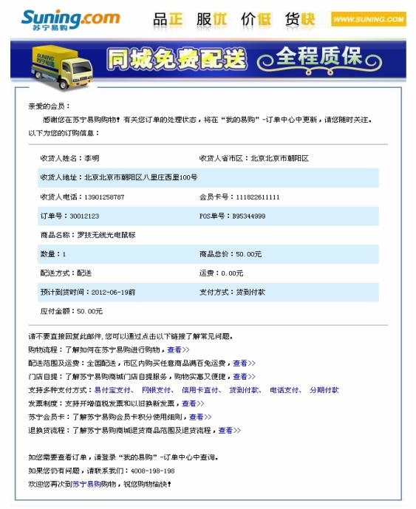
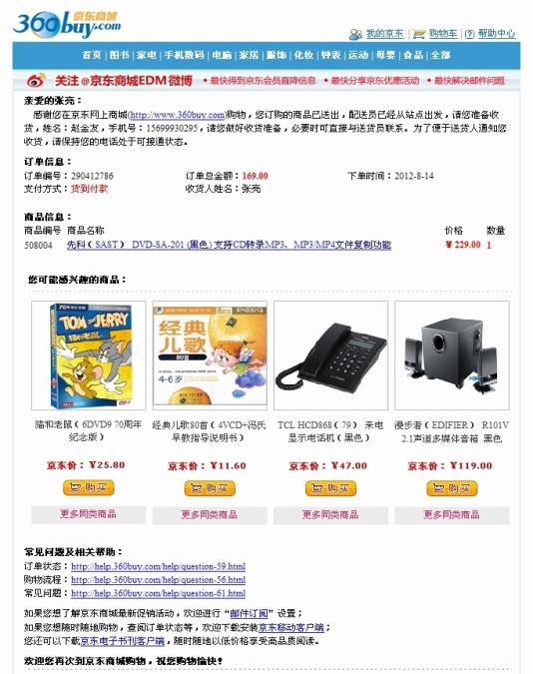
事务性邮件举例
订单确认
发货通知

Slide 16
事务性邮件该发什么
新进用户
如果是刚开展邮件营销，可以考虑咨询电子邮件营销服务商(ISP)，搭建常规事务性邮件构架.
电商行业事务性邮件基础构架案例
基本功能
提醒
订单
客户关怀
邮箱验证
购物车结帐
订单确认
生日祝福
成熟用户
业务流程上有需要通知或提醒用户的地方就应该有事务性邮件;
因此，好的事务性邮件一定是商家结合自身业务不断完善而成的.
密码找回
关注商品降价
发货通知
注册周年庆
付款提醒
订单完成
缺货登记到货
商品点评
会员资格升级提醒
优惠券过期
会员资格失效
网站登录提醒

Slide 17

②
生命周期邮件
— 生命周期邮件是在用户生命周期节点上发送的邮件
— 目的是延长生命周期和提升忠诚度
— 生命周期邮件往往是有关联的一系列邮件
— 生命周期邮件通常采用触发

Slide 18
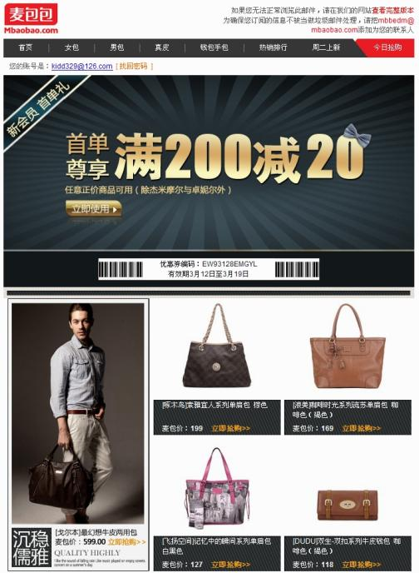
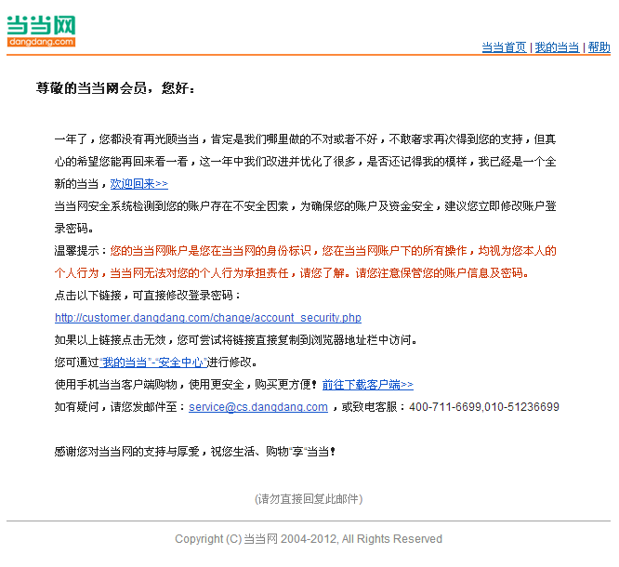
生命周期邮件举例
新会员转化
沉睡会员唤醒

Slide 19
生命周期邮件该发什么
疲劳挽留和
沉睡唤醒
新会员转化
目的：
促使新注册用户加白、转化和了解我们
目的：
流失前提醒挽留、流失后关怀和唤醒
相比事务性邮件，生命周期邮件需要ESP提供更多支持

Slide 20
新会员转化流程
网易用户欢迎信
Welcome
网易加白提醒
Remanding
期刊首秀后7天后
对未购买用户发送
邮箱验证
Confirm
QQ用户欢迎信
Welcome
QQ加白提醒
Remanding
期刊首秀
Branding show
新人体验
First purchase
注册后立即发送
欢迎信后10分钟发送
欢迎信7天后对未取消订阅用户发送
其它邮箱用户欢迎信
Welcome
满月奖
First month
注册1个月
后发送
验证后立即发送
开始发送期刊
季度调查
Survey
注册3个月后的
未购买用户

Slide 21
疲劳挽留/沉睡唤醒流程
活跃度属性变为疲劳
3个月未开信时发送
6个月未开信时发送
流失提醒后30天未开信
激活后立即发送
激活后30天未开信
1
2
3
4
5
6
疲劳用户挽留
不活跃用户
唤醒
流失提醒
客户关怀
激活确认
用户调查

Slide 22

③
营销类邮件（广告期刊+互动营销邮件）
— 是主要创造收入的一类邮件
— 是可能降低用户忠诚度的一类邮件
— 互动营销邮件占比决定着整体营销效果
— 不同行业开展互动营销邮件的难易程度不同

Slide 23

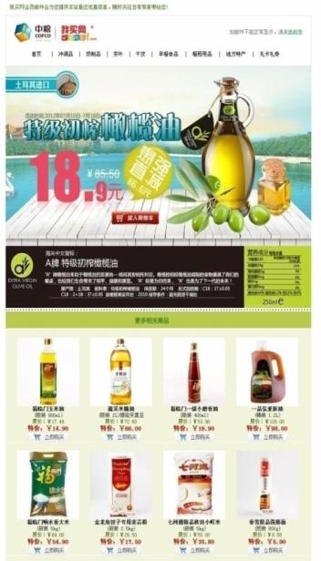
广告期刊邮件该发什么
对于已知内容偏好的用户我们可以发送
专场活动
新品上市

Slide 24
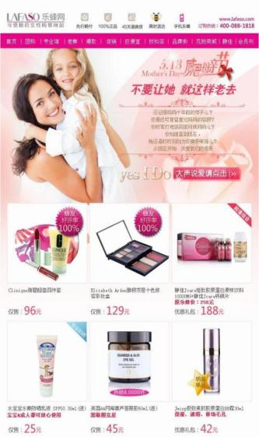
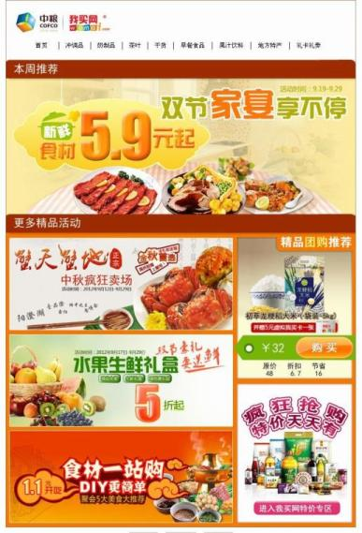
广告期刊邮件该发什么
对于未知内容偏好的用户我们可以发送
节日促销
活动推荐
对与广告期刊，重要的不是发什么，而是怎么发

Slide 25
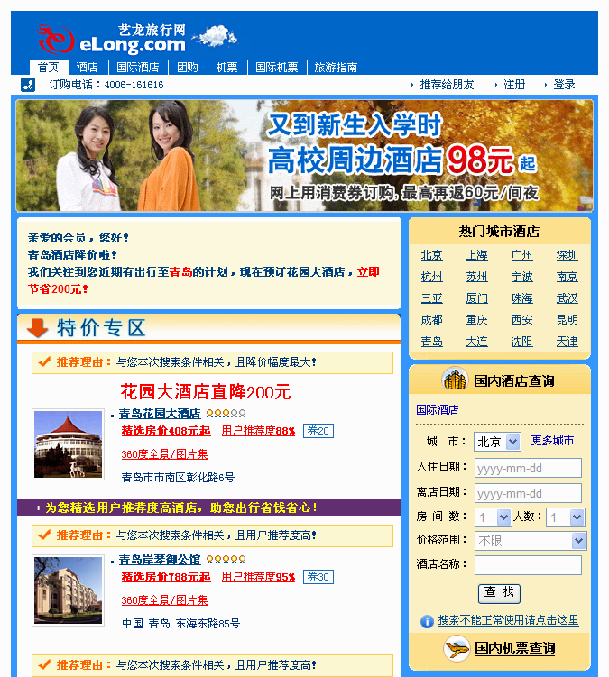
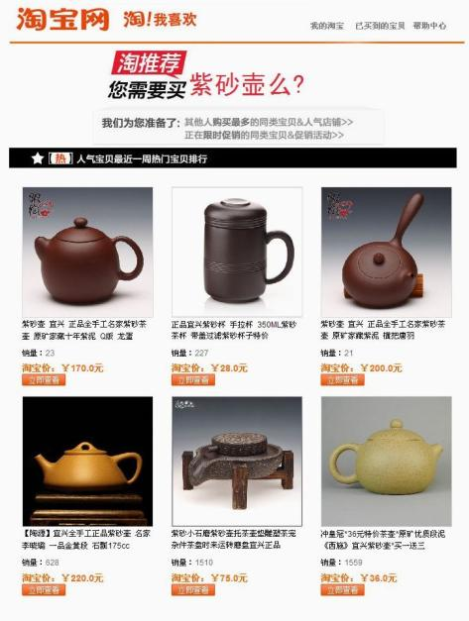
互动营销邮件该发什么
根据浏览情况推荐

Slide 26
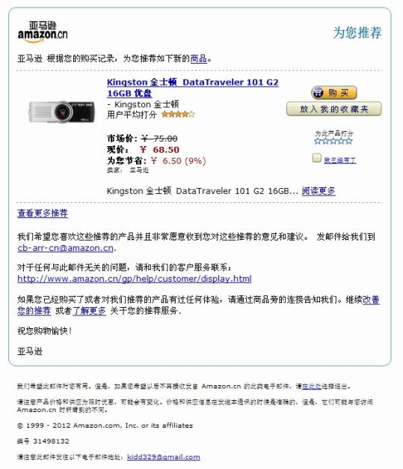
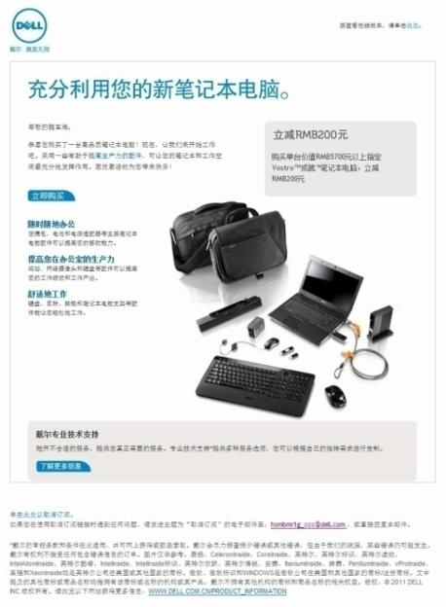
互动营销邮件该发什么
根据购买记录推荐商品—同类商品
根据购买记录推荐商品—关联商品

Slide 27
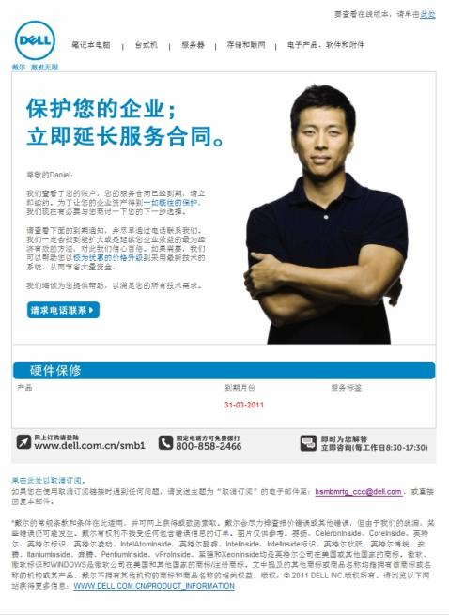
互动营销邮件该发什么
根据使用寿命推荐重复购买

Slide 28

检查一下
这些邮件你是否都有了，或者他们已在你的规划当中….
事务性邮件
生命周期邮件
重要，可以借MSP快速开展
重要，新进入和流失时要发送
广告期刊邮件
互动营销邮件
当前营销邮件的主体
可以暂时没有或很少但要清楚是发展方向

Slide 29
Part.2 怎么发

Slide 30
生命周期邮件该怎么发
ISP（邮件营销服务商）
营销
模块
提供
流程及规则
模板和页面元素
内容
文案
设计
发送
整理
沿用或优化
自主
开发
企业

Slide 31
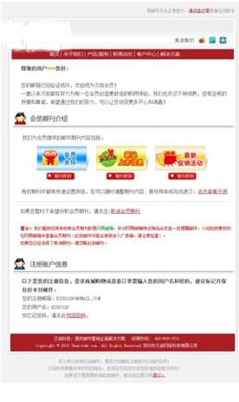
欢迎信（Welcome）
欢迎语，决定用户对我们的第一印象，此部分文案非常重要，是拉近与用户的距离的绝好机会.
告诉用户会发送哪些期刊，这些期刊都是什么样子.
提醒用户可以自定义收取规则和退出，非常重要.
采用Opt-out的形式，有效避免因未看到邮件产生订阅流失.
告知提醒邮件的作用，提醒稍后检查广告箱.
记录账户信息，提示用户标记本封邮件.

Slide 32
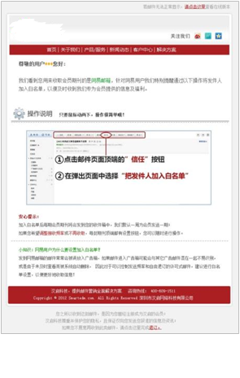
加白提醒邮件（Remanding）
网易加白提醒
告诉用户加白的好处.
提示如何快速加白.
告诉用户可以随时取消.
告诉用户加白的好处.

Slide 33
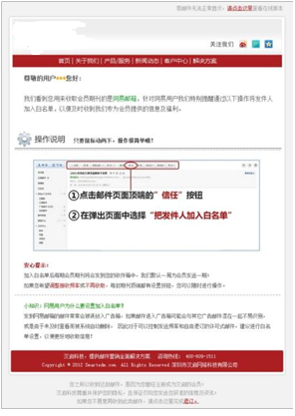
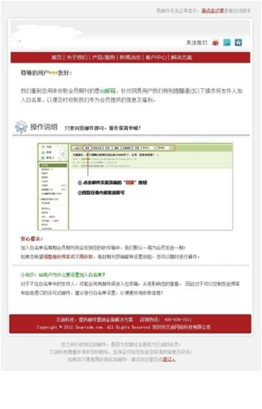
加白提醒邮件（Remanding）
网易加白提醒
QQ加白提醒
根据邮箱特点提供
快速加白指导

Slide 34
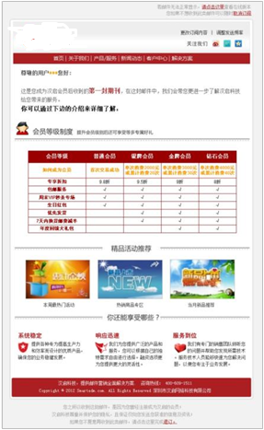
品牌秀（Branding show）
从这份邮件开始，顶部加入更改订阅内容、调整发送频率和退订链接.
介绍会员特权以及不断升级会员资格可以获得的更多实惠.
热门活动导航.
介绍品牌特色及优势.

Slide 35
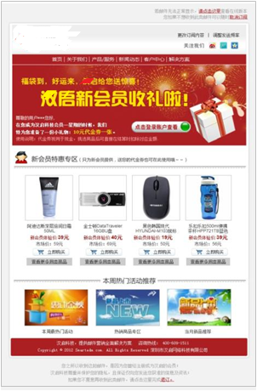

新人体验（First purchase）
从这份邮件开始，顶部加入更改订阅内容、调整发送频率和退订链接.
热门活动导航.

Slide 36
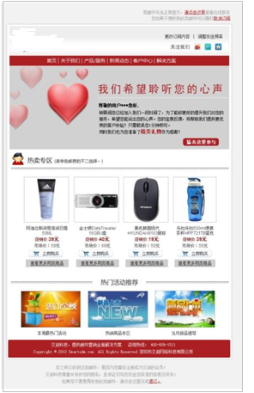
季度调查（Survey）
参与调查
获得礼券
免邮费凑单消费
完成首次购买
热门活动导航.

Slide 37
广告期刊该怎么发
ISP（邮件营销服务商）
提供
提供参考
页面
提供
发送平台
流程及规则
数据细分
方法
内容
文案
设计
发送
进行细分
整理
设计/制作
操作
企业

Slide 38
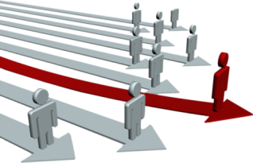



数据细分的基本原则
可测量(Measurable)
可以通过数据分析判断细分效果是否有效
可操作(Actionable)
可以对不同的细分用户群提供针对性的策略或内容
规模大(Substantial)
只有达到一定规模的细分才有意义
可差别(Differentiable)
用户群针对不同的营销策略或内容应有不同的反应

Slide 39

数据细分流程
基础
实施
优化
修正分组
②
确定细分维度
①
⑥
③
确定优先级
有效性验证
匹配模板
用户组A
用户组B
发送
④
合并数据组
用户组C
用户组D
⑤
确定发送频率
数据细分
⑦
优化分组

Slide 40
Step.2 确定细分维度
邮件活跃度
顾客生命周期
人口特征
活跃、一般、沉睡
新加入、潜在待转化、保有、流失
地区、年龄、性别、职业、收入等
消费能力
购买偏好
月均消费额大于100元、平均客单价大于100元…
购买过A类产品、购买过B类产品、购买过C类产品…
邮件点击偏好
用户希望的接收频率
对A类内容感兴趣、对B类内容感兴趣、对C类内容感兴趣…
每周1封、每两周1封、每月1封
会员级别
注册时间
普通会员、高级会员、VIP会员…
3个月内、3个月-1年、 1-3年、3年以上…

Slide 41

Step.3 划分优先级
优先级1
顾客生命周期
优先级2
邮件活跃度
优先级3
人口特征中的“非黑即白”类属性
优先级4
购买偏好
优先级5
邮件点击偏好
优先级6
会员级别、消费能力
优先级7
注册时间、人口特征、网站活跃度

Slide 42
Step.6 修正分组结果
数据提取
查看所有细分组群数据量
如果某一组群数据量过少，应该将此组群并入其它大组群
模板匹配
对所有组群匹配邮件模板
如果发现某些组群无法独立对应模板，应该将其与其它组群合并

Slide 43
互动营销邮件该怎么发
ISP（邮件营销服务商）
提供
CMS工具
建议或
设计制作
提供
发送平台
建议
关联类型
关联规则
内容
模板
发送
创建
设计/开发
对应规则
制作
接口
企业
CRM
产品关联规则
猜你喜欢
网站行为分析

Slide 44
Part.3 如何有效送达

Slide 45
邮件有效送达体系
了解邮箱特点和用户行为
了解ESP规范
送达效果监测

Slide 46
了解邮箱特点及邮箱中用户行为
网易垃圾箱中的邮件默认只保留1天
几乎所有的邮件显著位置都有投诉按钮
Gmail收件箱默认不显示图片
腾讯、网易等邮箱都是可以快速加白的

Slide 47
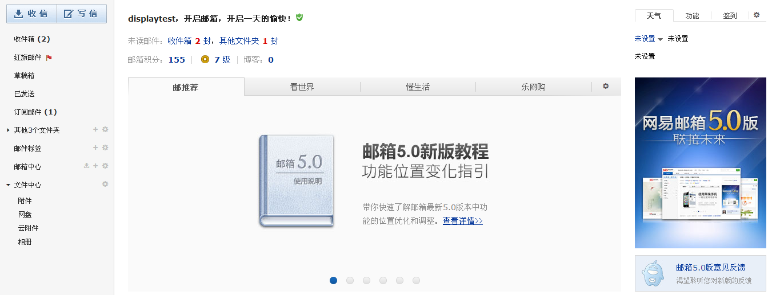
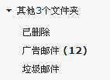
网易163邮箱主页
①
收件箱始终在左侧显示，“订阅邮件”在有未读邮件时显示，平时隐藏在“其他文件夹中”（订阅邮件默认保留30天）.
②
广告邮件中有未读时显示数字，但默认始终隐藏在“其他文件夹中”，不点击展开讲看不到，而垃圾邮件不但隐藏在“其他文件夹中”，即使有新的未读邮件也没有数字提示.
广告邮件默认保留7天，垃圾邮件默认保留1天.
点击后展开
③
④
网易邮箱的4个分类差异巨大

Slide 48
网易邮箱特点汇总
4类文件夹定位分明
收件箱、订阅邮件、广告邮件和垃圾箱，每一类文件夹都有非常明确的定位.
订阅邮件是一个很重要的分类
订阅邮件被用户看到的几率比广告邮件要高得多.
对垃圾邮件零容忍
自动隐藏垃圾箱入口，有新邮件时没有数字提示，邮件默认保留时间只有1天，因此垃圾箱中邮件被看到的可能极低.
提供快速添加白名单入口
在所有页面都可以通过“信任”按钮快速加入白名单.
鼓励用户举报不良邮件
在各类文件夹中打开邮件，都可以在页面顶端进行举报.

Slide 49
了解常见邮件被拦截或进入垃圾箱原因
采取了不规范的发送行为
内容被邮件门户判断为违规
发送的数据
有问题
内容不受用户
欢迎

Slide 50
发送前未到邮件门户进行备案
适用于：所有邮件域
发送前不告诉ISP你要发的内容、IP、sender等信息，门户没有相应的备案，会导致邮件许可发送量减少或进入垃圾箱。
如何避免
选择拥有完善 备案机制 的ESP.

Slide 51

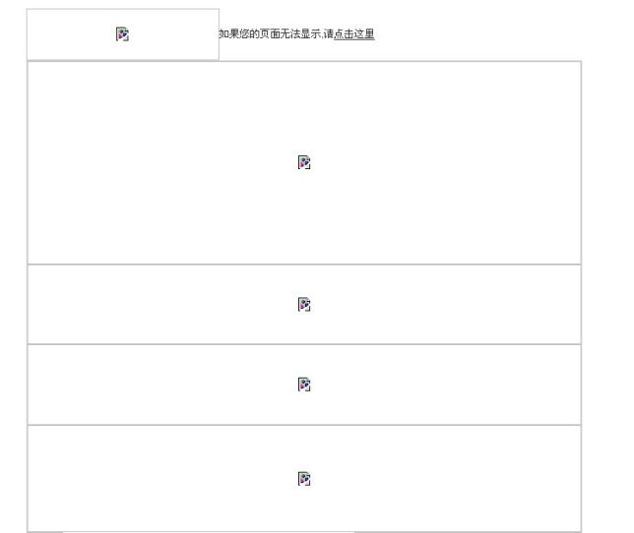
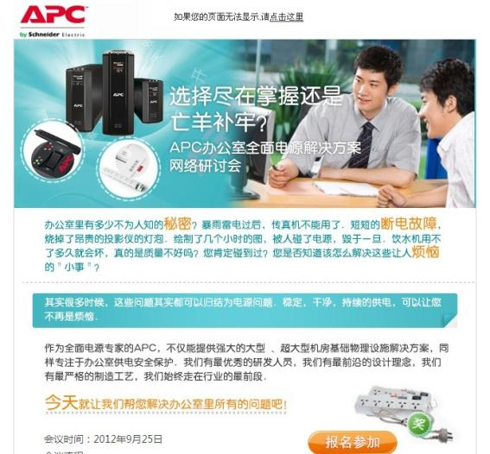





邮件图片比例过高
适用于：QQ邮箱
√
×
邮件几乎全部采用图片时，可能会导致邮件内的图片不显示或进入垃圾箱

Slide 52
发送速度过快
适用于：所有邮件域
每个ISP对邮件在单位时间内（例如每天或者每小时、每15分钟）的发送量有明确限制，超出该限制会导致邮件被临时拦截 。
如何避免
咨询ISP服务人员，专业的MSP都会在项目开展初期帮助企业 免费设定 各邮件域的合理发送频率，后期可根据发送效果不断优化.

Slide 53
地址无效率过高
适用于：所有邮件域
根据历史经验，很多邮件域在无效地址高于10%时会导致系统的临时拦截，而继续不断尝试会导致sender或IP拦截，长期发送无效数据会导致IP信用度下降.
如何避免
通过邮箱验证和借助黑名单功能有效降低无效率.

Slide 54
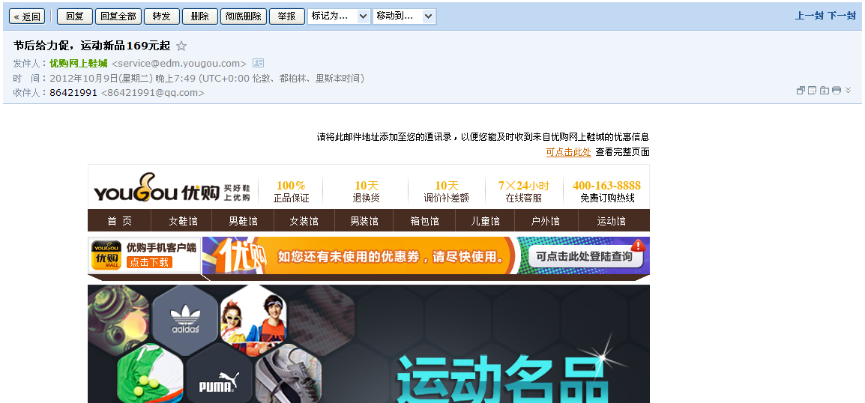
用户投诉过高
适用于：所有邮件域
如果被较多用户举报为垃圾邮件，会导致发送方的IP、Sender或邮件内容被拦截
如果被较多用户举报为垃圾邮件，会导致发送方的IP、Sender或邮件内容被拦截

Slide 55
Part.4 如何评估效果

Slide 56
深入理解每个统计参数的含义
到达率
打开率
内容吸引率
跳转率
相对转化率
发送
成功
打开
点击
访问
转化
点击率
绝对转化率

Slide 57

什么是好的营销？
好的营销就是拥有：
更高的营销效率和更长的销售周期

Slide 58
建立营销效果评估体系
核心指标转化情况
购买、提交销售机会、浏览网
站、完善用户简历信息….
营销效率
转化条件
数据覆盖率、周期及频次无
大变动
顾客保有
内容吸引率、打开率、退订率
、顾客流失率趋势
销售周期
转化情况
潜客有效转化率
到达情况
（评估基石）
主要邮件域的到达率
邮件营销效果评估模型

Slide 59
作为ISP
SendCloud怎么帮助客户提升邮件营销能力

Slide 60
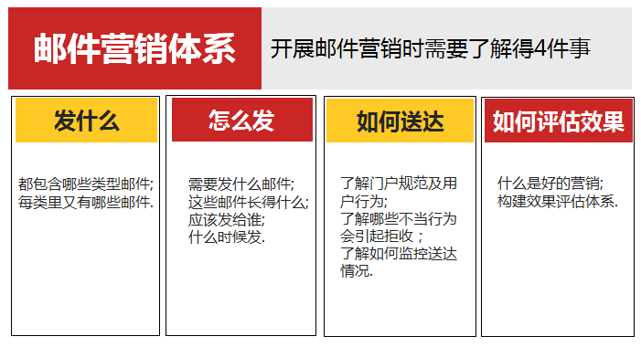
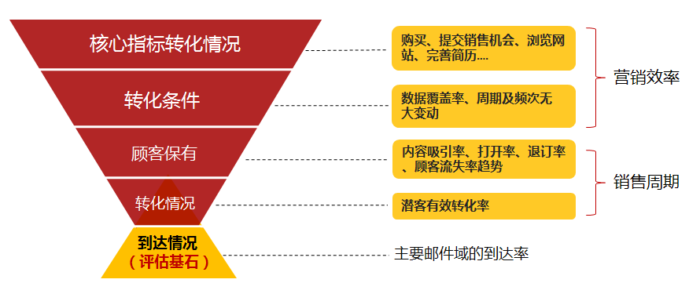
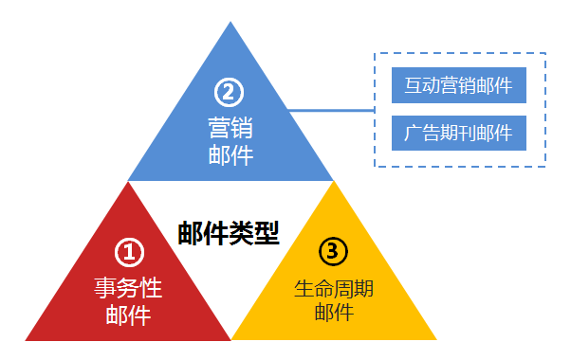
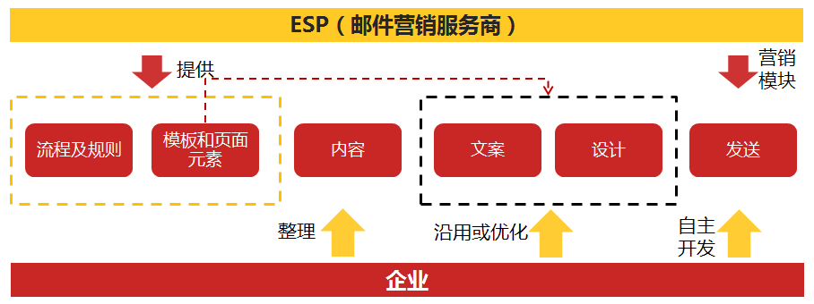
不断优化营销体系并分享给客户

Slide 61
谢谢

